Slide 1

SECRETARIA DE FINANÇAS
2º Quadrimestre/2023
2º Quadrimestre/2023

Slide 2

Cumprimento das Metas Fiscais (LRF) – 2º Quadrimestre/2023
Prefeitura Municipal de Taubaté
SECRETARIA DE FINANÇAS
LEI DE RESPONSABILIDADE FISCAL
LRF 101/2000
Art.9º, § 4º - Até o final dos meses de Maio, Setembro e Fevereiro, o Poder Executivo demonstrará e avaliará o cumprimento das metas fiscais de cada quadrimestre, em audiência pública na comissão referida no § 1º do art. 166 da Constituição ou equivalente nas Casas Legislativas estaduais e municipais.

Slide 3
Cumprimento das Metas Fiscais (LRF) – 2º Quadrimestre/2023
Prefeitura Municipal de Taubaté
SECRETARIA DE FINANÇAS
DEMONSTRATIVO DA RECEITA E DESPESA
Metas para 2023 - Base LOA: 1.708.000.000,00
Metas no Quadrimestre : 569.333.333,33

Slide 4
Cumprimento das Metas Fiscais (LRF) – 2º Quadrimestre/2023
Prefeitura Municipal de Taubaté
SECRETARIA DE FINANÇAS
DEMONSTRATIVO DO RESULTADO PRIMÁRIO
O resultado primário é definido pela diferença entre receitas e despesas do governo, excluindo-se da conta as receitas e despesas com juros. Caso essa diferença seja positiva, tem-se um “superávit primário”; caso seja negativa, tem-se um “déficit primário”. O “superávit primário” é uma indicação de quanto o governo economizou ao longo de um período de tempo (um mês, um semestre, um ano) com vistas ao pagamento de juros sobre a sua dívida.

Slide 5
Cumprimento das Metas Fiscais (LRF) – 2º Quadrimestre/2023
Prefeitura Municipal de Taubaté
SECRETARIA DE FINANÇAS
DEMONSTRATIVO DO RESULTADO NOMINAL
O Resultado Nominal leva em consideração juros e outros encargos de dívida, basta encontrar a variação da dívida líquida de um período para o outro.
Dívida Líquida corresponde à diferença entre bruta, isto é, a dívida total do governo, e os valores que ele já tem em caixa e a receber.

Slide 6
Cumprimento das Metas Fiscais (LRF) – 2º Quadrimestre/2023
Prefeitura Municipal de Taubaté
SECRETARIA DE FINANÇAS
RESTOS A PAGAR DE ANOS ANTERIORES ATÉ 2022

Slide 7
Cumprimento das Metas Fiscais (LRF) – 2º Quadrimestre/2023
Prefeitura Municipal de Taubaté
SECRETARIA DE FINANÇAS
DÍVIDA CONSOLIDADA

Slide 8
Cumprimento das Metas Fiscais (LRF) – 2º Quadrimestre/2023
Prefeitura Municipal de Taubaté
SECRETARIA DE FINANÇAS
RECEITAS ARRECADADAS

Slide 9
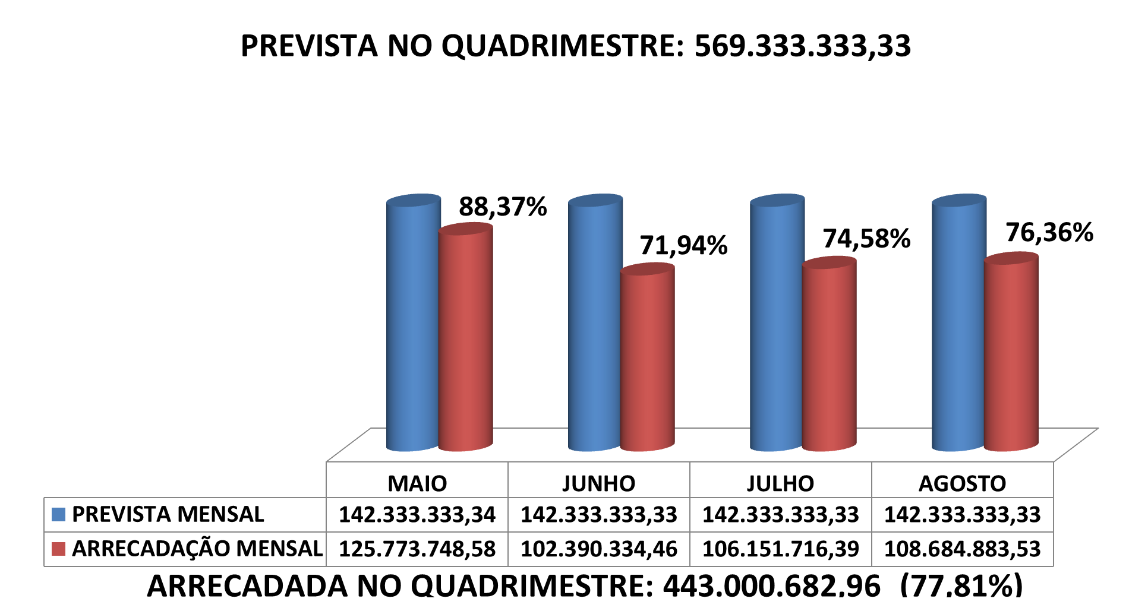
Cumprimento das Metas Fiscais (LRF) – 2º Quadrimestre/2023
Prefeitura Municipal de Taubaté
SECRETARIA DE FINANÇAS
RECEITAS ARRECADADAS 2º QUADRIMESTRE

Slide 10
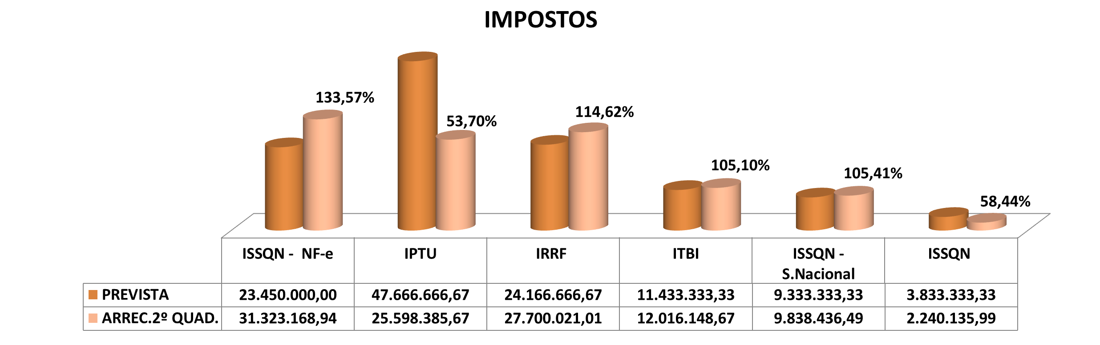
Cumprimento das Metas Fiscais (LRF) – 2º Quadrimestre/2023
Prefeitura Municipal de Taubaté
SECRETARIA DE FINANÇAS
PRINCIPAIS RECEITAS – 2º QUADRIMESTRE

Slide 11
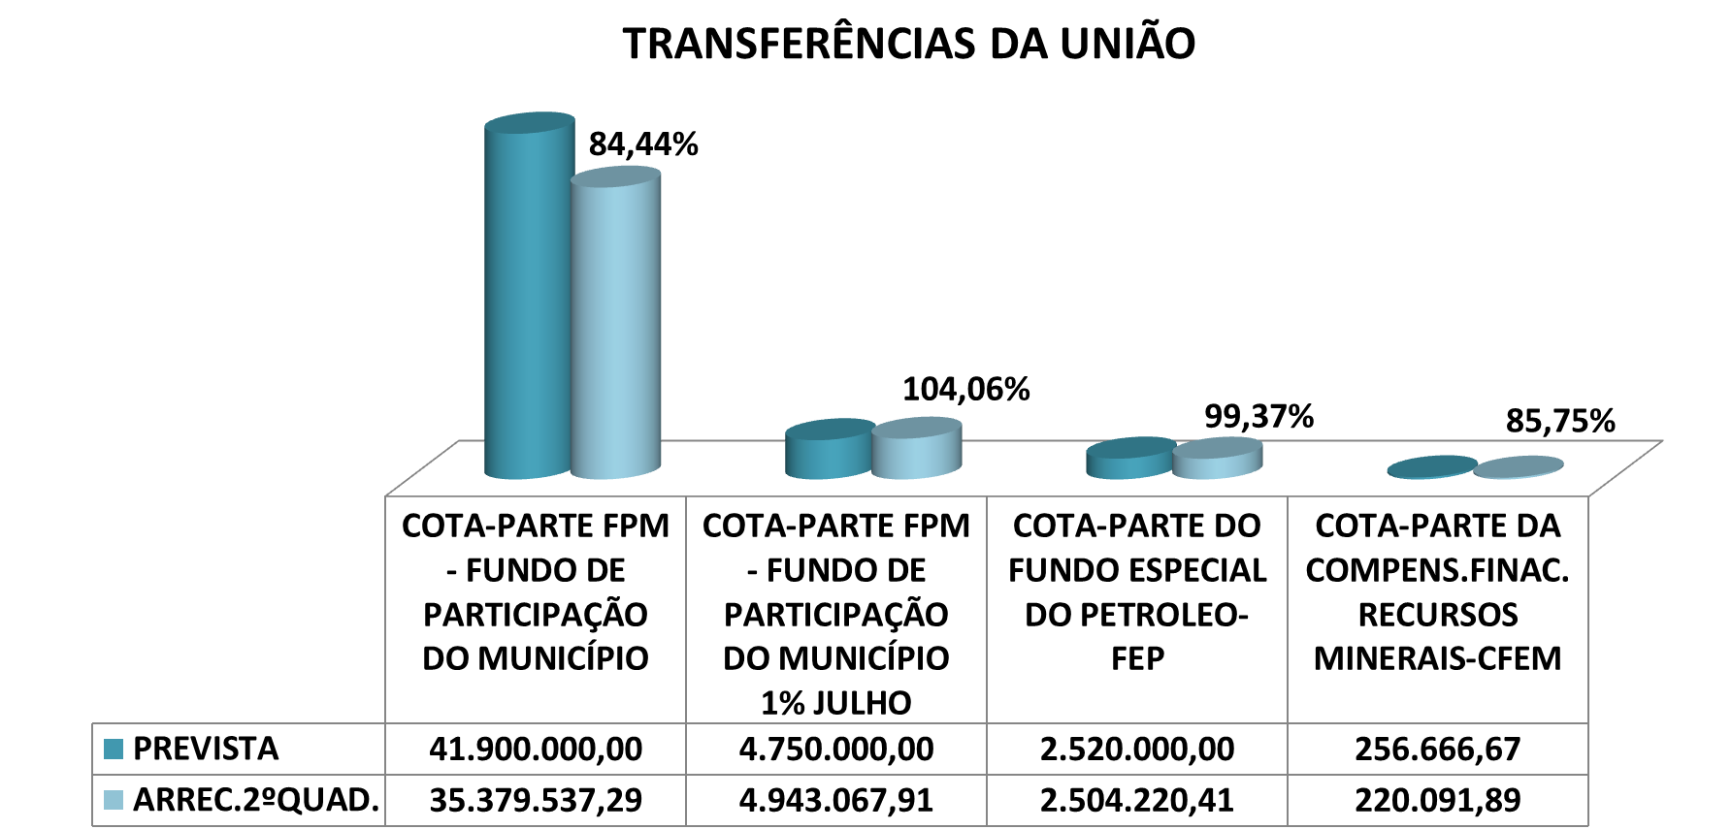
Cumprimento das Metas Fiscais (LRF) – 2º Quadrimestre/2023
Prefeitura Municipal de Taubaté
SECRETARIA DE FINANÇAS
PRINCIPAIS RECEITAS – 2º QUADRIMESTRE

Slide 12
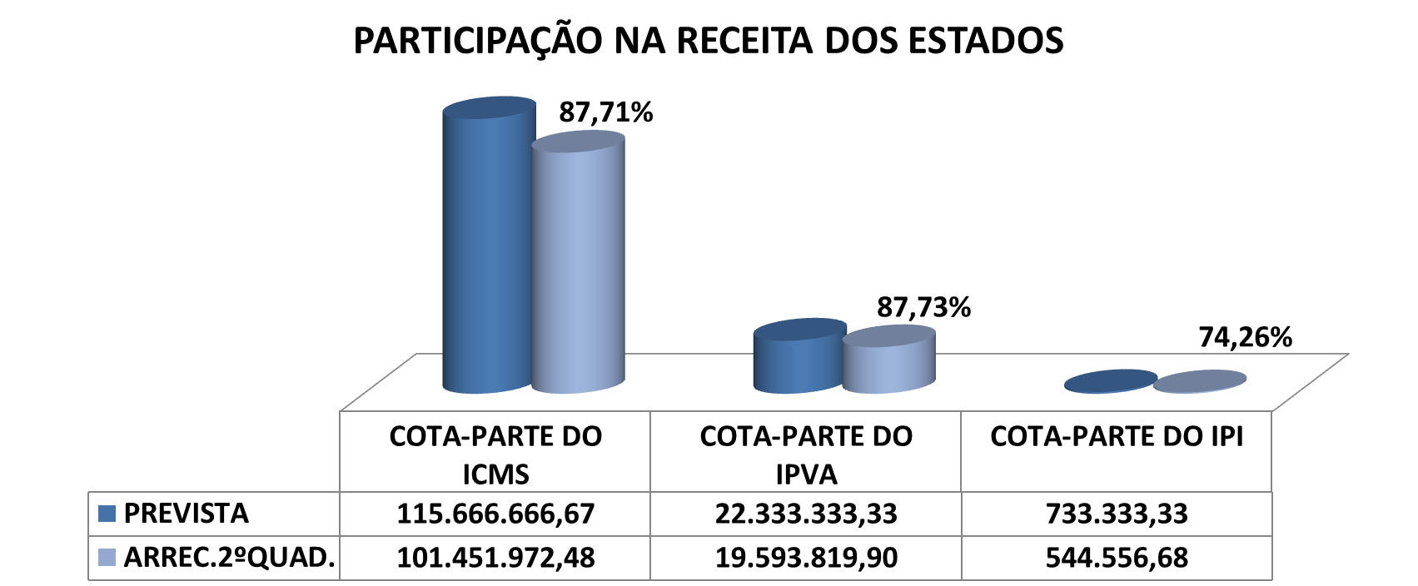
Cumprimento das Metas Fiscais (LRF) – 2º Quadrimestre/2023
Prefeitura Municipal de Taubaté
SECRETARIA DE FINANÇAS
PRINCIPAIS RECEITAS – 2º QUADRIMESTRE

Slide 13
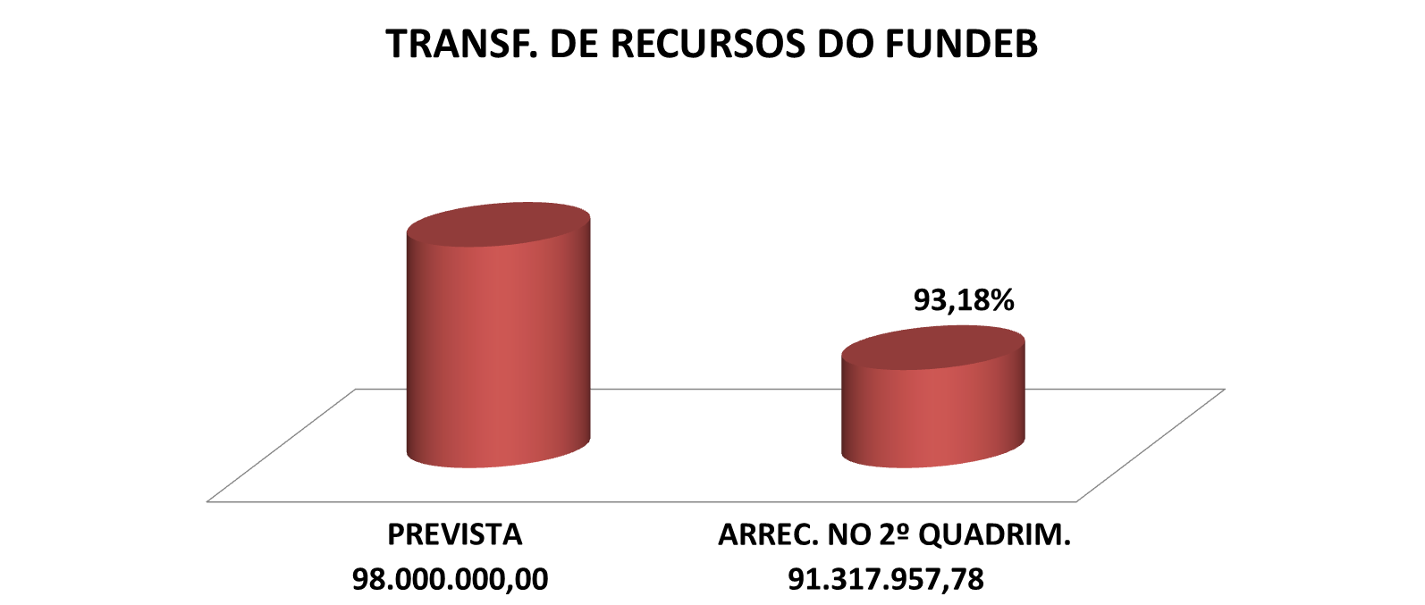
Cumprimento das Metas Fiscais (LRF) – 2º Quadrimestre/2023
Prefeitura Municipal de Taubaté
SECRETARIA DE FINANÇAS
PRINCIPAIS RECEITAS – 2º QUADRIMESTRE

Slide 14
Cumprimento das Metas Fiscais (LRF) – 2º Quadrimestre/2023
Prefeitura Municipal de Taubaté
SECRETARIA DE FINANÇAS
DESPESAS REALIZADAS

Slide 15

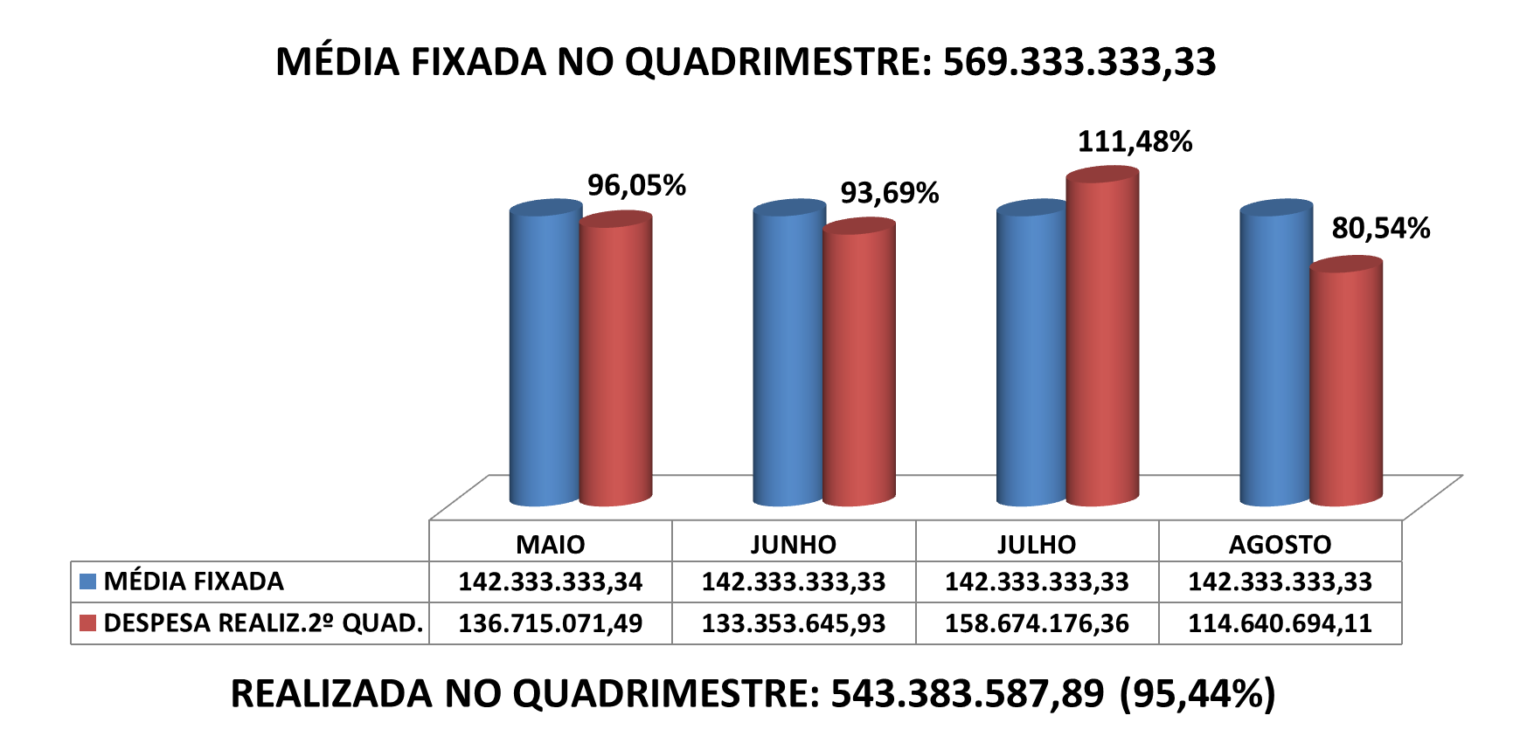
Cumprimento das Metas Fiscais (LRF) – 2º Quadrimestre/2023
Prefeitura Municipal de Taubaté
SECRETARIA DE FINANÇAS

Slide 16
Cumprimento das Metas Fiscais (LRF) – 2º Quadrimestre/2023
Prefeitura Municipal de Taubaté
SECRETARIA DE FINANÇAS
COMPARATIVO RECEITA E DESPESA

Slide 17
Cumprimento das Metas Fiscais (LRF) – 2º Quadrimestre/2023
Prefeitura Municipal de Taubaté
SECRETARIA DE FINANÇAS
DEMONSTRATIVO DA DESPESA COM PESSOAL NO QUADRIMESTRE

Slide 18
SECRETARIA DE FINANÇAS
Secretário: Marco Antônio Campos
Endereço: Avenida Tiradentes, 520, Centro
Telefone: (12) 3625-5141
E-mail: pmt.financas@taubate.sp.gov.br

